Slide 1


2023년 11월 22일 Study Meeting
언어 모델에서의 순환 논법
Circular reasoning in a Language Model
정지$원$
성균관대학교 인공지능학과
석사과정
jwjw9603@g.skku.edu

Slide 2
Influence of Graph Cyclic structure
Contents
01
Progress
진행 내용 overview
Circular reasoning fallacy | definition & examples
Exception for circular reasoning
Logical fallacy | definition & examples
What to Do

Slide 3
Progress
진행 내용 overview
순환 논법을 정의하고, 순환 논법과 같은 논리적 오류(logical fallacy)를 다룬 연구를 살펴본다.
순환 논법만을 다룬 연구는 없지만, 순환 논법과 같은 논리 오류를 다룬 데이터셋이 있고, 이것을 LM에 적용시킨 연구는 있다.
Logical fallacy detection 논문을 살펴보고 기존의 LM은 논리적 오류를 제대로 파악하지 못한다는 것을 확인했다.
Notes:
c

Slide 4
Progress
Circular Reasoning Fallacy | Definition & Examples
순환 추론의 오류는 증명하려는 것이 참이라고 가정하는 논증이다. 증거를 제시하는 대신 단순히 결론을 반복하여 주장이 논리적으로 일관되지 않게 만든다. 또한, 주장 자체를 주장의 기초로 삼아, 주장이 증명하려는 결론 자체를 가정하는 상황을 말한다.
순환 논리는 이유를 찾으려고 하는 사고자가 자신이 끝내려고 하는 지점에서 시작하는 논리적 결합이다. 순환 논리는 형식적인 논리적 결함(formal logical fallacy)이 아니라, 논증의 실제적 결함(pragmatic defect)으로, 전제가 결론과 마찬가지로 증명이나 근거가 필요한 상태에서 논증이 설득에 실패하는 상황이다. 다른 표현으로는 이미 믿지 않는 이상 전제를 받아들일 이유가 없다는 것이거나, 전제가 결론을 위한 독립적인 기반이나 증거자 제공하지 않는다는 것이다.
위키피디아에서 여러 가지 논리 오류(logical fallacy)에 대해서 다루며 각 논리 오류에 대해 일정한 form을 지정했다. (https://en.wikipedia.org/wiki/Circular_reasoning)
Logical Fallacy detection(https://arxiv.org/pdf/2202.13758.pdf) paper는 논리적으로 오류가 있는 것들을 크게 13가지로 분류해서 LM이 13가지의 logical fallacy type을 분류하도록 하였고, 이를 위한 데이터셋을 만들었다. NLI TASK를 적용해서 premise와 hypothesis를 사용하여 premise에는 text가 들어가고 hypothesis에는 text가 무슨 logical fallacy form인지가 들어간다.
Notes:
c

Slide 5
Progress
Exception for Circular reasoning
Circular reasoning is usually (but not always) fallacious.
Circular reasoning fallacy argument
Journalist: “Please explain the current economic recession.”
Economist: “A lot of people are leaving the state. Things are very poor in the building industry, for example, because there is no need for new housing.”
Journalist: “Why are people leaving the state?”
Economist: “Because the economy is depressed. People can’t find jobs with the economy being so slow at the moment.”
Here, the sequence of questions and answers has formed a full circle: the economy is in a bad state because people are leaving, and people are leaving because of the poor economy.(경제가 나쁜 상태인 이유는 사람들이 떠나기 때문이고, 사람들이 떠나는 이유는 경제가 좋지 않기 때문이다.)
On the one hand, this seems like an example of circular reasoning. On the other hand, the circularity in this argument is due to how things work in real life: if people leave, things get worse. And if things get worse, people leave in even greater numbers. Therefore, this is not a fallacy(논리 오류).
Notes:
c

Slide 6
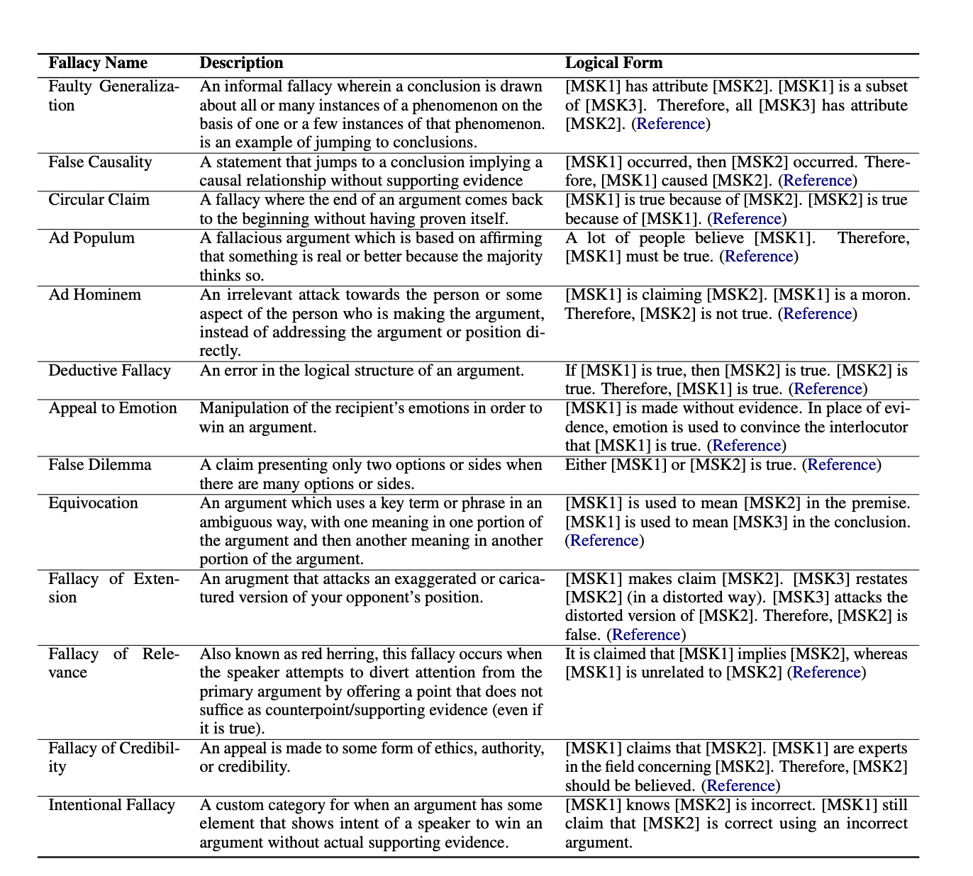
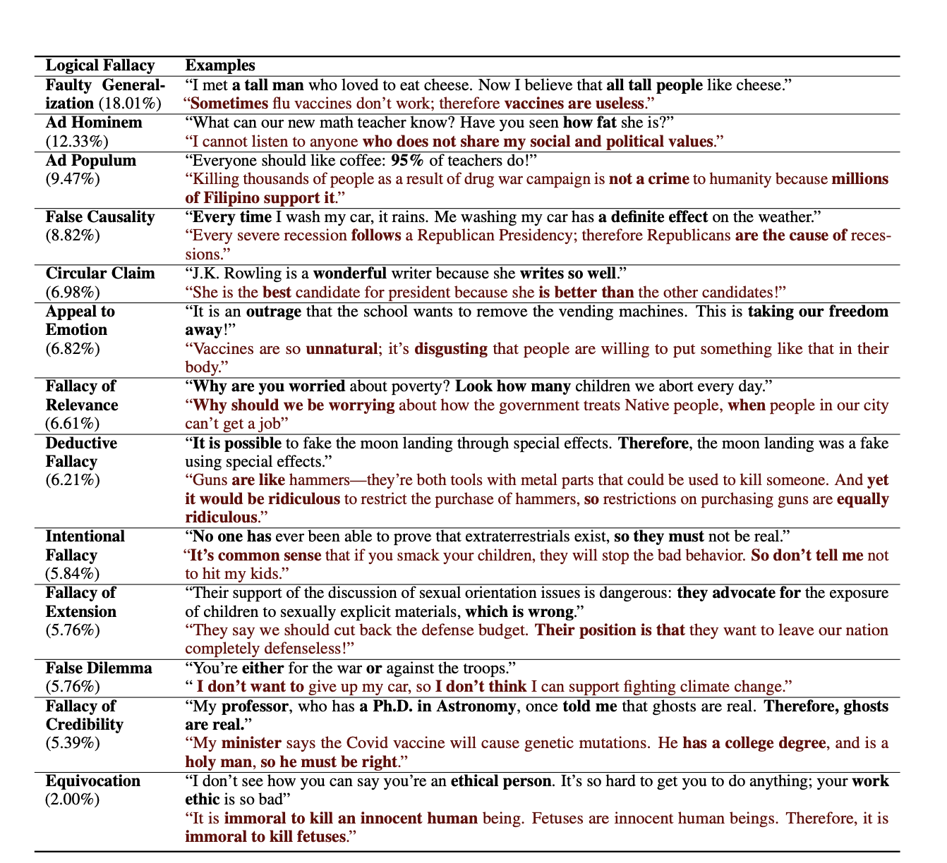
Progress
Logical Fallacy | Definition & Examples
Notes:
c

Slide 7
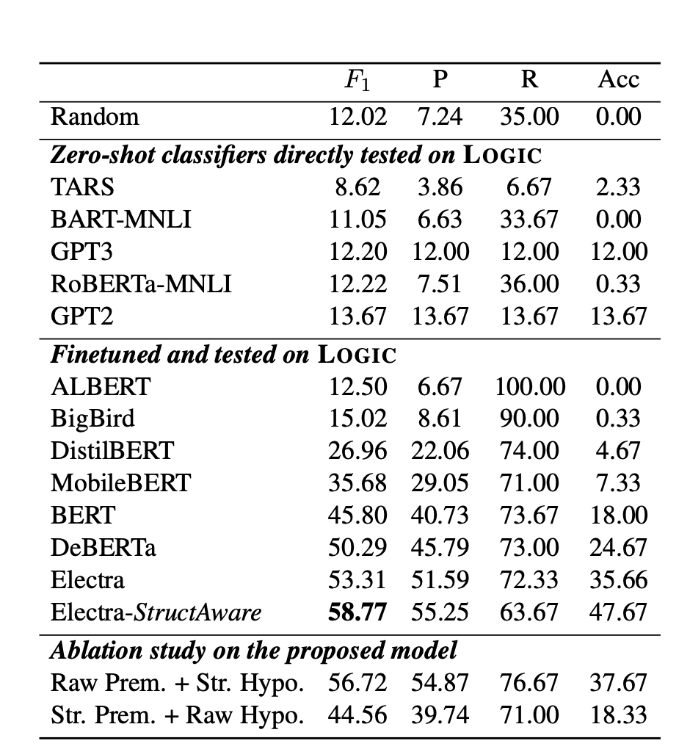
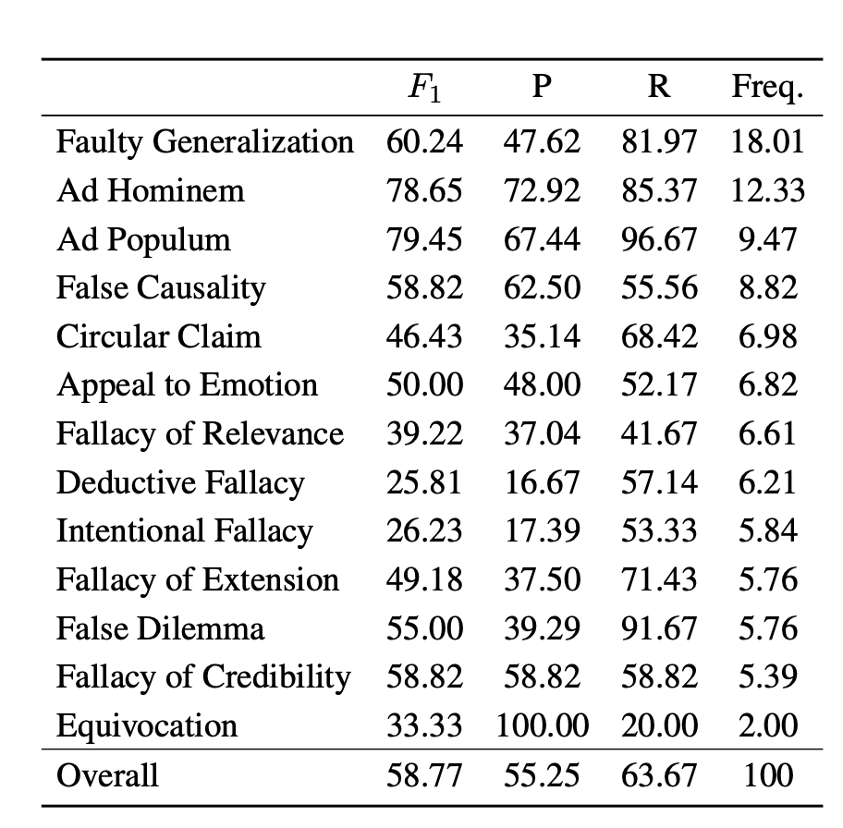
Progress
Logical Fallacy | Definition & Examples
Notes:
c

Slide 8
Progress
What to Do?
Logical Fallacy detection paper는 이것을 해결하기 위해 각 logical fallacy의 logical form을 주고 학습 시키도록 하였다.
하지만 여전히 성능의 발전의 여지가 남아 있다.. 특히 순환 논법에 대해서 성능이 낮은 것을 확인할 수 있다.(F1=46.43, precision=35.14, Recall=68.42)
성능 발전을 위해 KG, external knowledge를 어떻게 사용할 수 있을까?
Query graph
Logical form -> graph form
어쨌든 이 paper는 논리적 오류의 form을 주고 이 form형태를 학습시키도록 한 것이다. 하지만 한 logical fallacy가 다른 논리적 오류가 있을 수 있다. 즉 multiple logical fallacy type 가능성도 있다.
“Drivers in Richmond are terrible. Why does everyone in a big city drive like that?” is an example of ad hominem as it is a personal attack against drivers in Richmond, but also has some flavor of faulty generalization from “drivers in Richmond” to “everyone in a big city.”
다른 논문도 follow up을 하자!
Notes:
c

